Slide 1



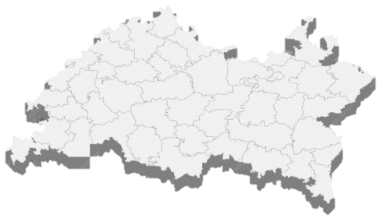










КАРЬЕРНАЯ КАРТА
15.02.16
ТЕХНОЛОГИЯ МАШИНОСТРОЕНИЯ
средняя заработная плата по
республике Татарстан 125 881 руб.
ЧЕМУ НАУЧИМ:
Разработка и внедрение управляющих программ изготовления деталей машин в машиностроительном производстве;
Эксплуатация станков ЧПУ и сборочных приспособлений, задействованных в производственном процессе;
Меры поддержки в развитии карьеры
ЗАМЕСТИТЕЛЬ
ДИРЕКТОР
ДИРЕКТОР
Разнообразная студенческая жизнь
ИНЖЕНЕР-ТЕХНОЛОГ МАШИНОСТРОЕНИЯ
НАЧАЛЬНИК
ОТДЕЛА
35 лет
39 лет
Участие в чемпионатном движении «Профессионалы»
ТЕХНИК
30 лет
СТУДЕНТ
19-20лет
25 лет
15-18 лет
Прохождение оплачиваемых производственных практик в ООО «НМЗ»
Служба в армии
1-год
Заключение договора на целевое обучение с ООО «НМЗ» и предприятиями-партнерами кластера
Высшее образование. Организаторские способности., производства и эксплуатации сложных технических систем
З/п: от 90 000 ₽
Высшее образование.
Долгосрочное планирование
и оптимизация производственных процессов.
З/п: от 120 000 ₽
Высшее образование.
Опыт работы на нижестоящей должности не менее 3 лет
З/п: от 150 000 ₽
.
Среднее профессиональное образование.
Техническое мышление
З/п: от 50 000 ₽
Высшее образование. Настройка программного обеспечения
З/п: от 70 000 ₽
Квалификация
Техник
З/п: 5 000 ₽ – 15 000 ₽
Участие в корпоративных конкурсах профессионального мастерства ООО «НМЗ» и предприятий-партнеров кластера
Контакты
Меры поддержки от опорного работодателя ООО «НМЗ»
Стабильная З/П
Дополнительное обучение за счет средств работодателя
Расширенный социальный пакет в соответствие с Коллективным договором
Материальное стимулирование в период обучения
ТЫ В
ХОРОШЕЙ
КОМПАНИИ!
Льготные путевки для сотрудников/детей сотрудников
Корпоративные мероприятия

